Slide 1
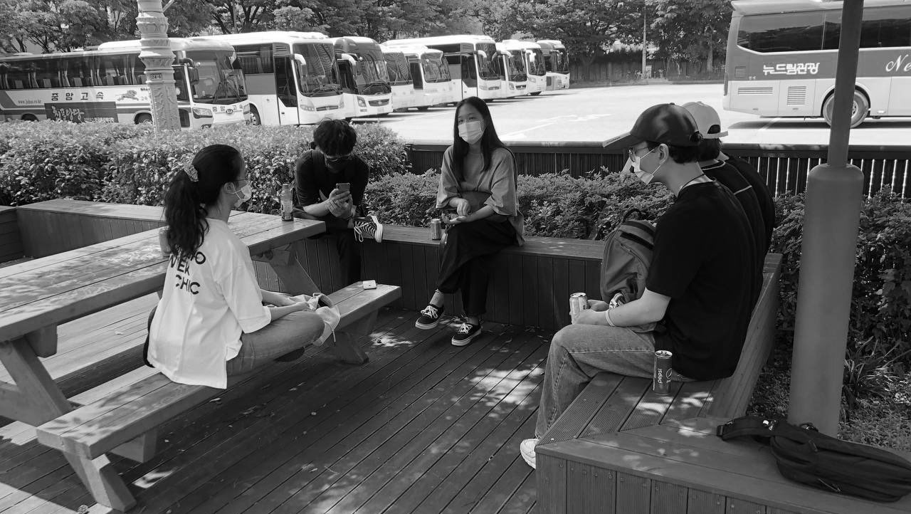
화빈

Slide 2
활동주제, 활동 목표
주제
목표
· 한국1020과 베트남1020의 교류
· 진실과 평화에 대한 감각 만들기
·평화

Slide 3
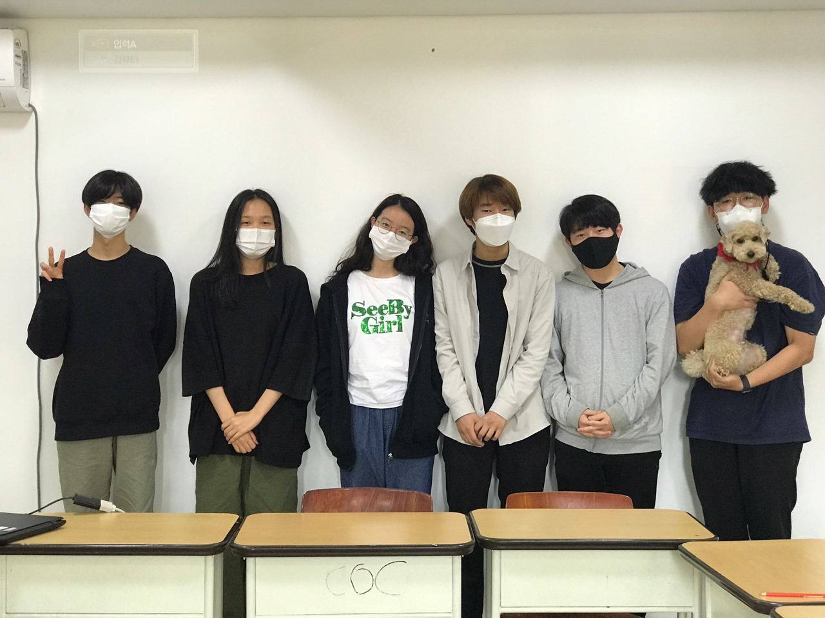
활동과정

Slide 4
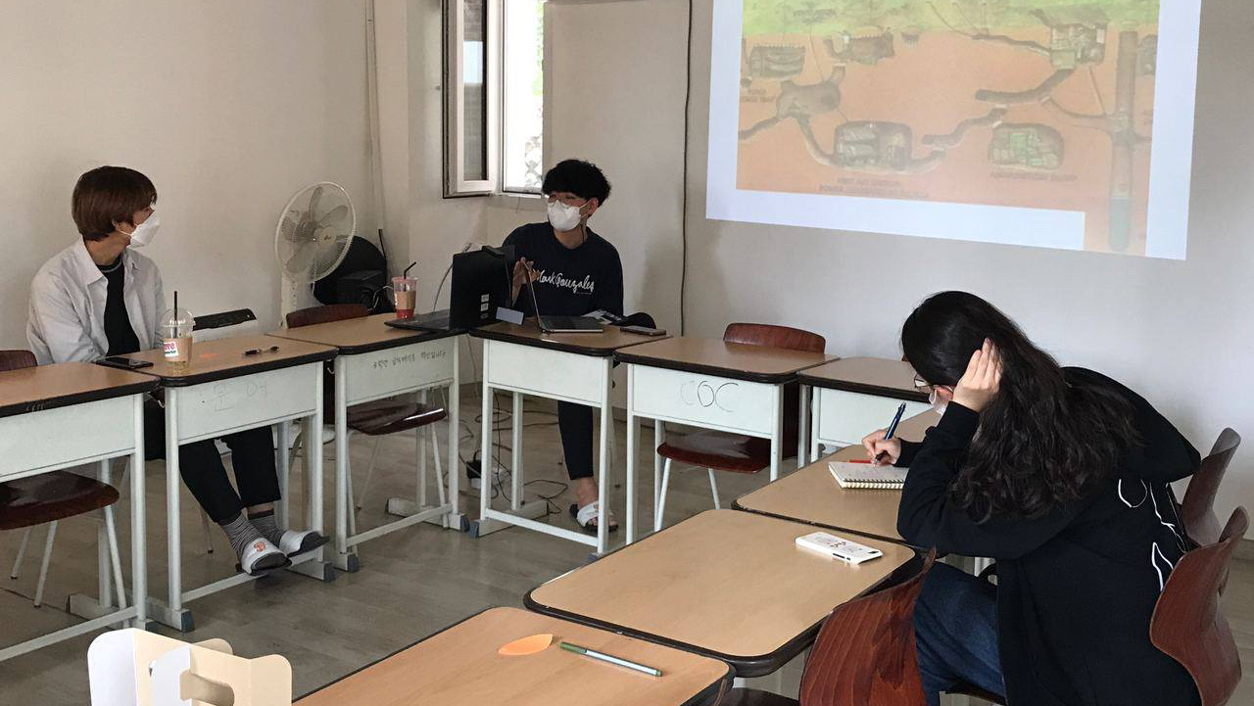
O.T

Slide 5
1. 영화를 통한 교류

Slide 6
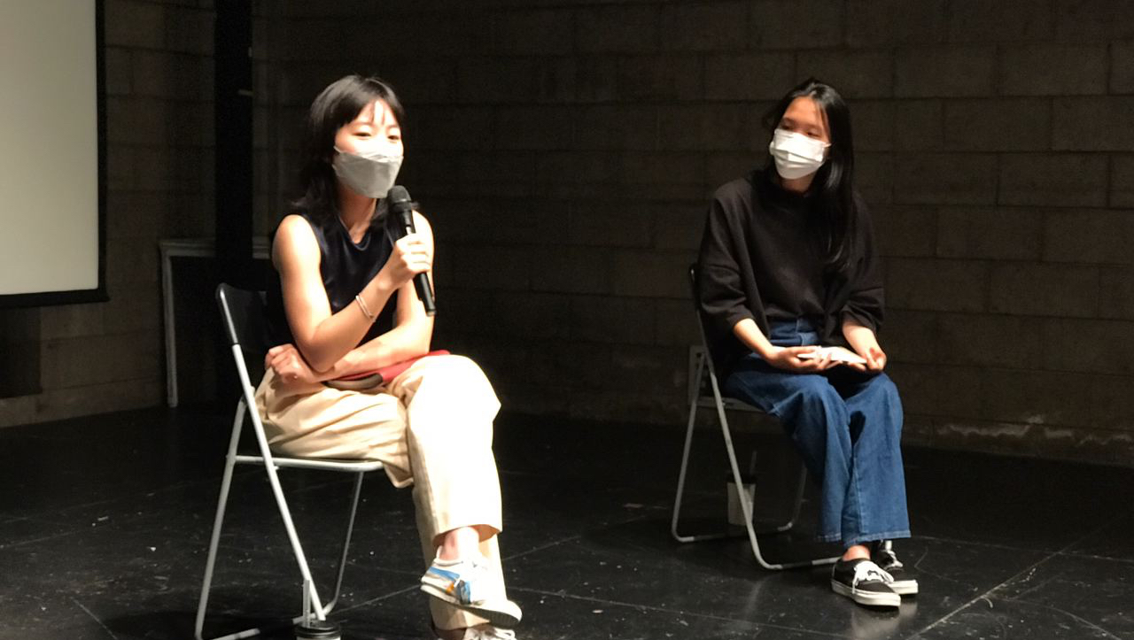
기억의 전쟁 영화 시청 및
감독과의 대화

Slide 7
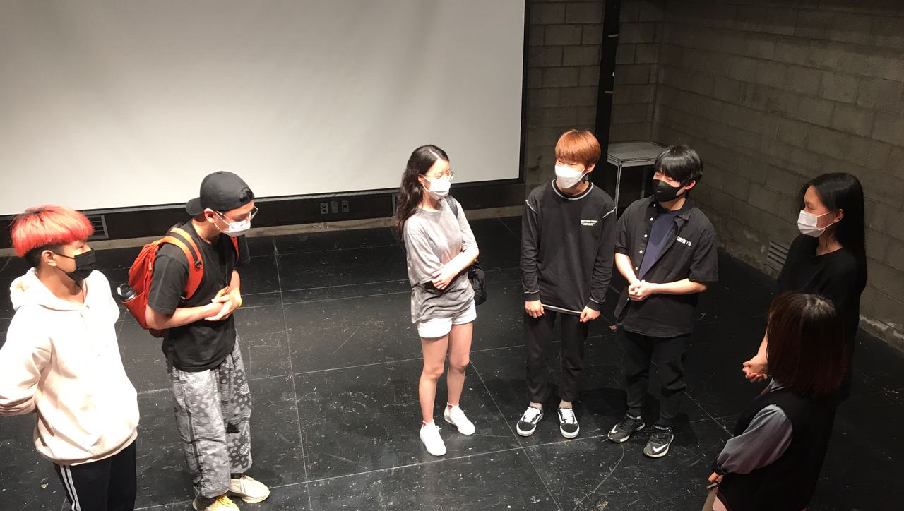

Slide 8
하얀전쟁 영화 시청

Slide 9
“학살에 가담한 사람도 상관에 명령에 따랐을 텐데 참전군인 개인의 책임을 물을 수 있는가”

Slide 10
우리 지금 만나 영화 시청

Slide 11
“한반도 평화와 남북 관계에 대해 생각해보게 되었다”
“종전이 되었으면 좋겠다. ”

Slide 12
작은연못 영화 시청

Slide 13
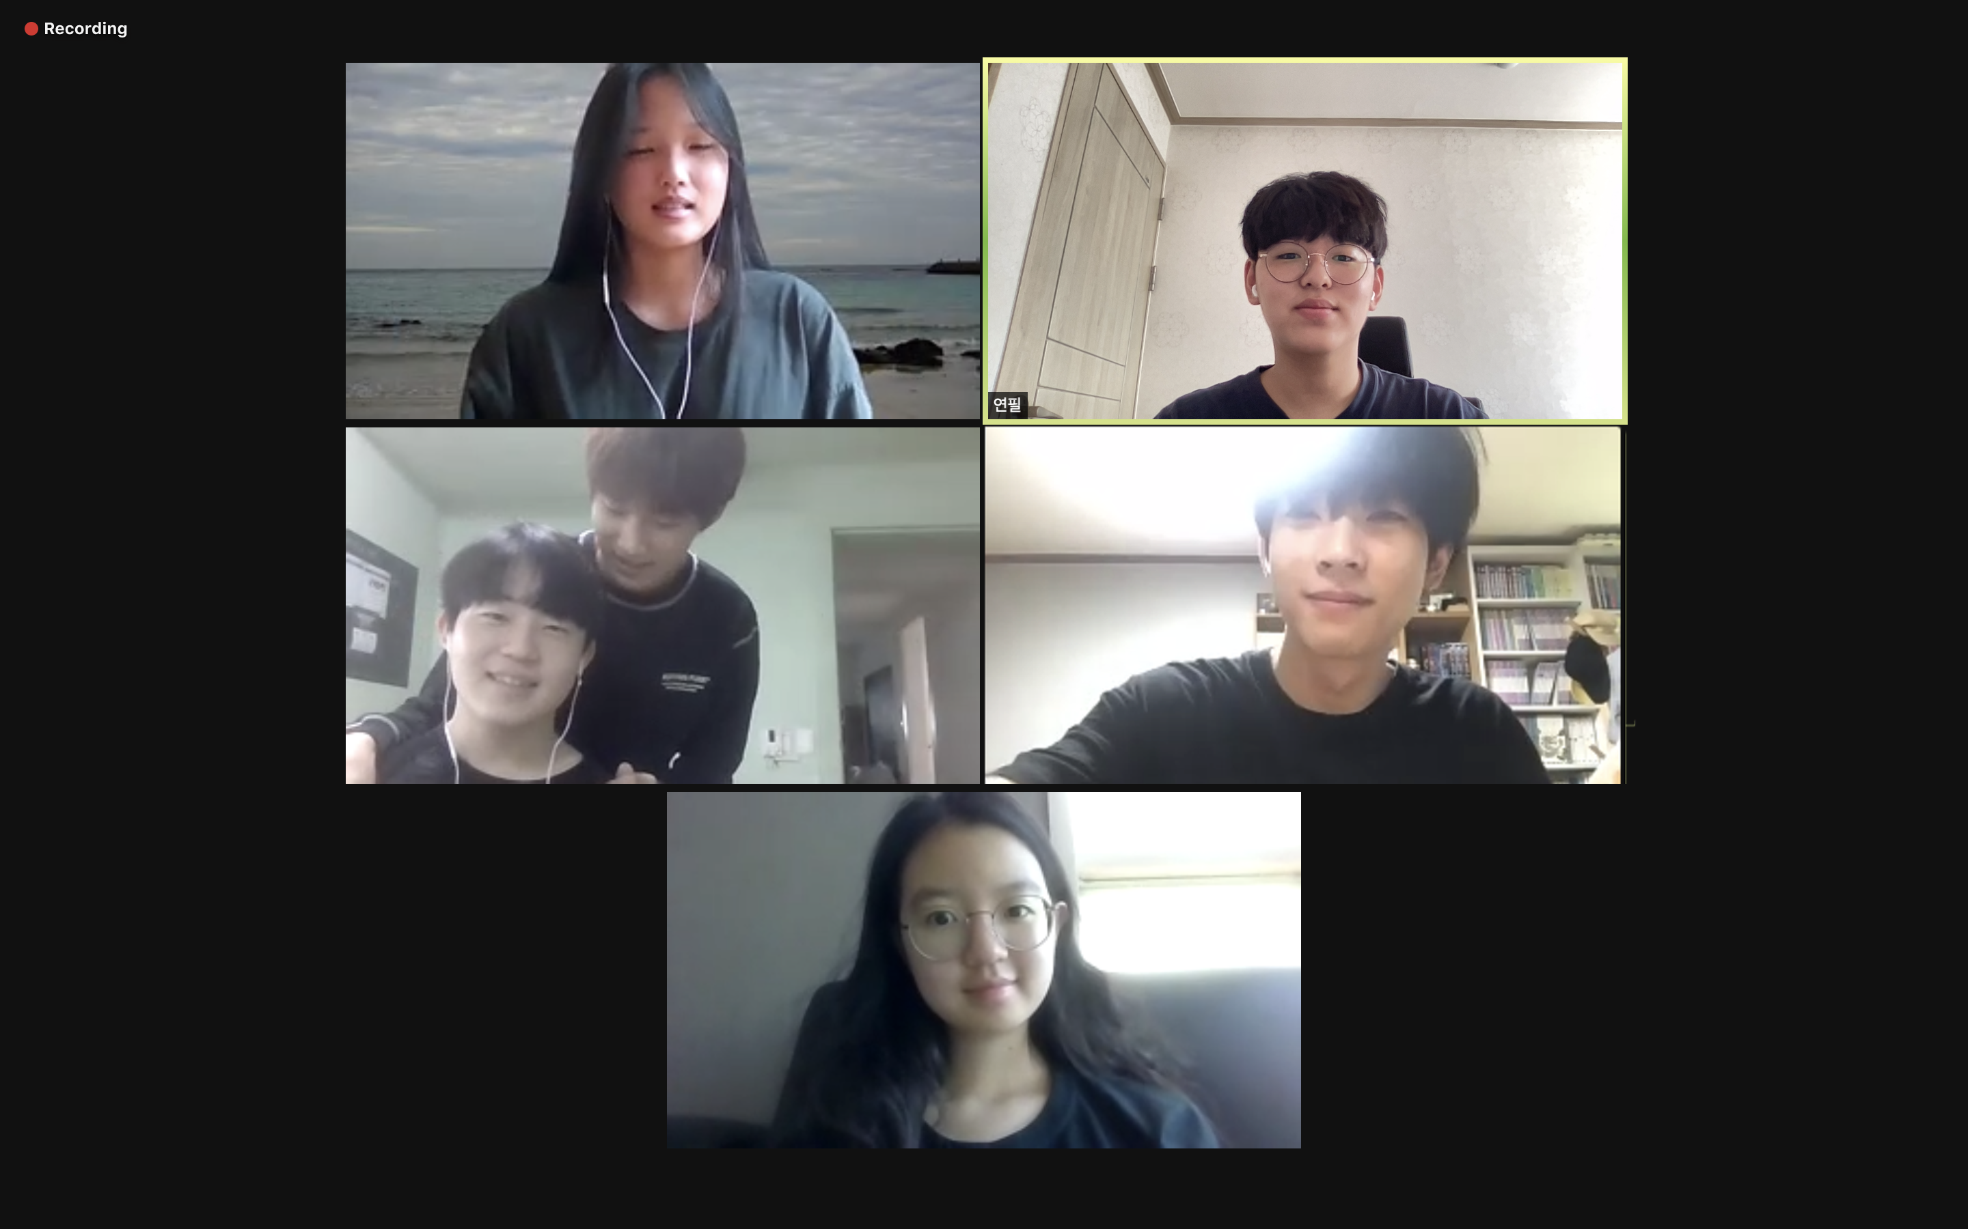

Slide 14
“베트남전 민간인학살 말고도 한국에서도 민간인학살이 있었다는 것을 처음 알았다”
“나비를 향해 아이가 손을 뻗지만 그런 아이의 손을 향해 군인들은 총을 쏜다.
영화가 아닌 전쟁의 참 모습이라는 생각이 들었다”

Slide 15
2. 책을 통한 교류

Slide 16
이것은 기억과의 전쟁이다 책 리뷰

Slide 17
3. 역사 탐방

Slide 18
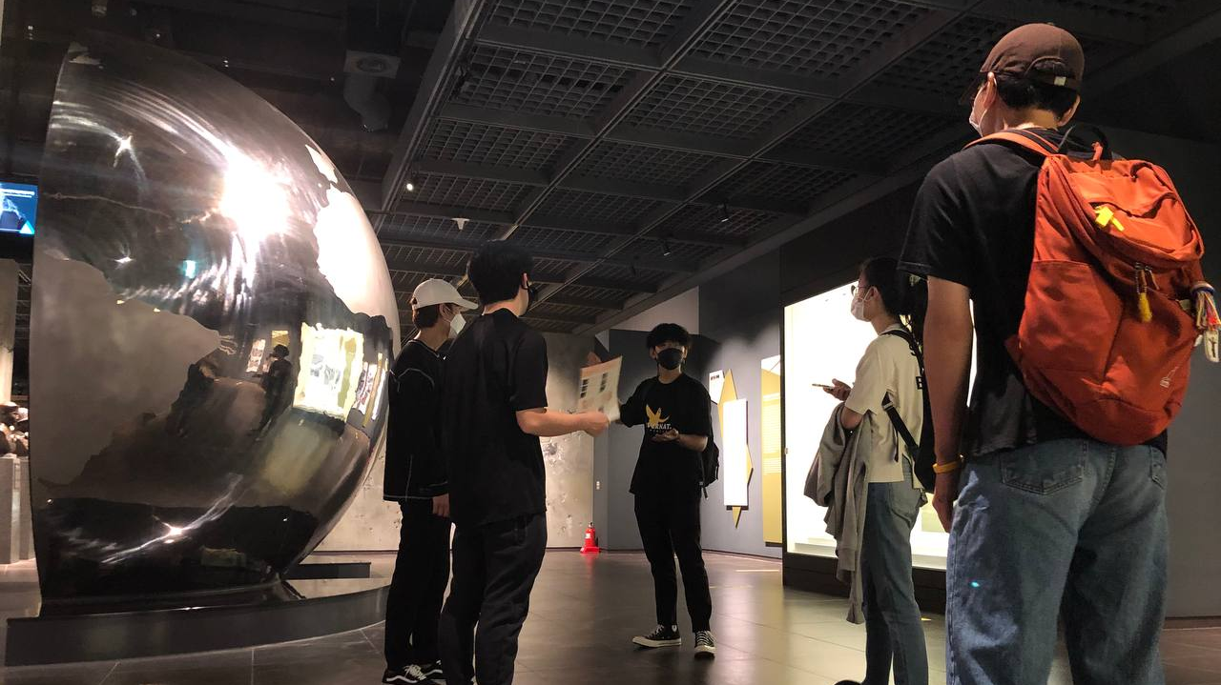
전쟁기념관 탐방

Slide 19
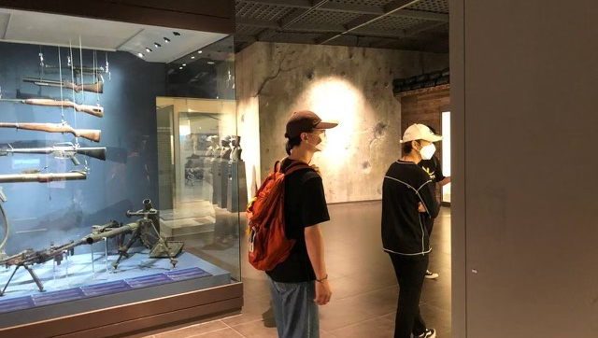

Slide 20
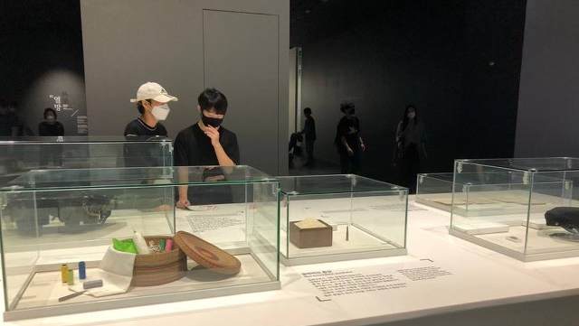

Slide 21
만약 아무것도 모른채 이곳을 둘러보았다면 국뽕에 차올라 돌아갔을 것 같다.
그정도로 전쟁의 피해와 참혹함에 대해서는 이야기하지 않는 곳이다.
민간인학살의 피해자와 그리고 피해자와 동시에 가해자인 참전군인까지,
이들의 기억은 생생하거나 아직 상처가 아물지 않은 듯하다.
그리고 그사이에 후세대인 우리의 역할에 대해 생각해본다.
이들이 서로에게 마음을 열 수 있고 과거를 이야기할 수 있으려면 어떠한
징검다리가 필요하지 않을까 막연히 생각해봤다.
전쟁이 가져온 죽음, 피, 민간인들의 생생한 고통은 모두 삭제되어 있었다.
이런 시각에 굉장히 충격을 받았고, 전쟁을 기록하고 성찰하는 것이 아니라
그야말로 ‘기념’하고 있다는 말에 공감이 갔다.

Slide 22
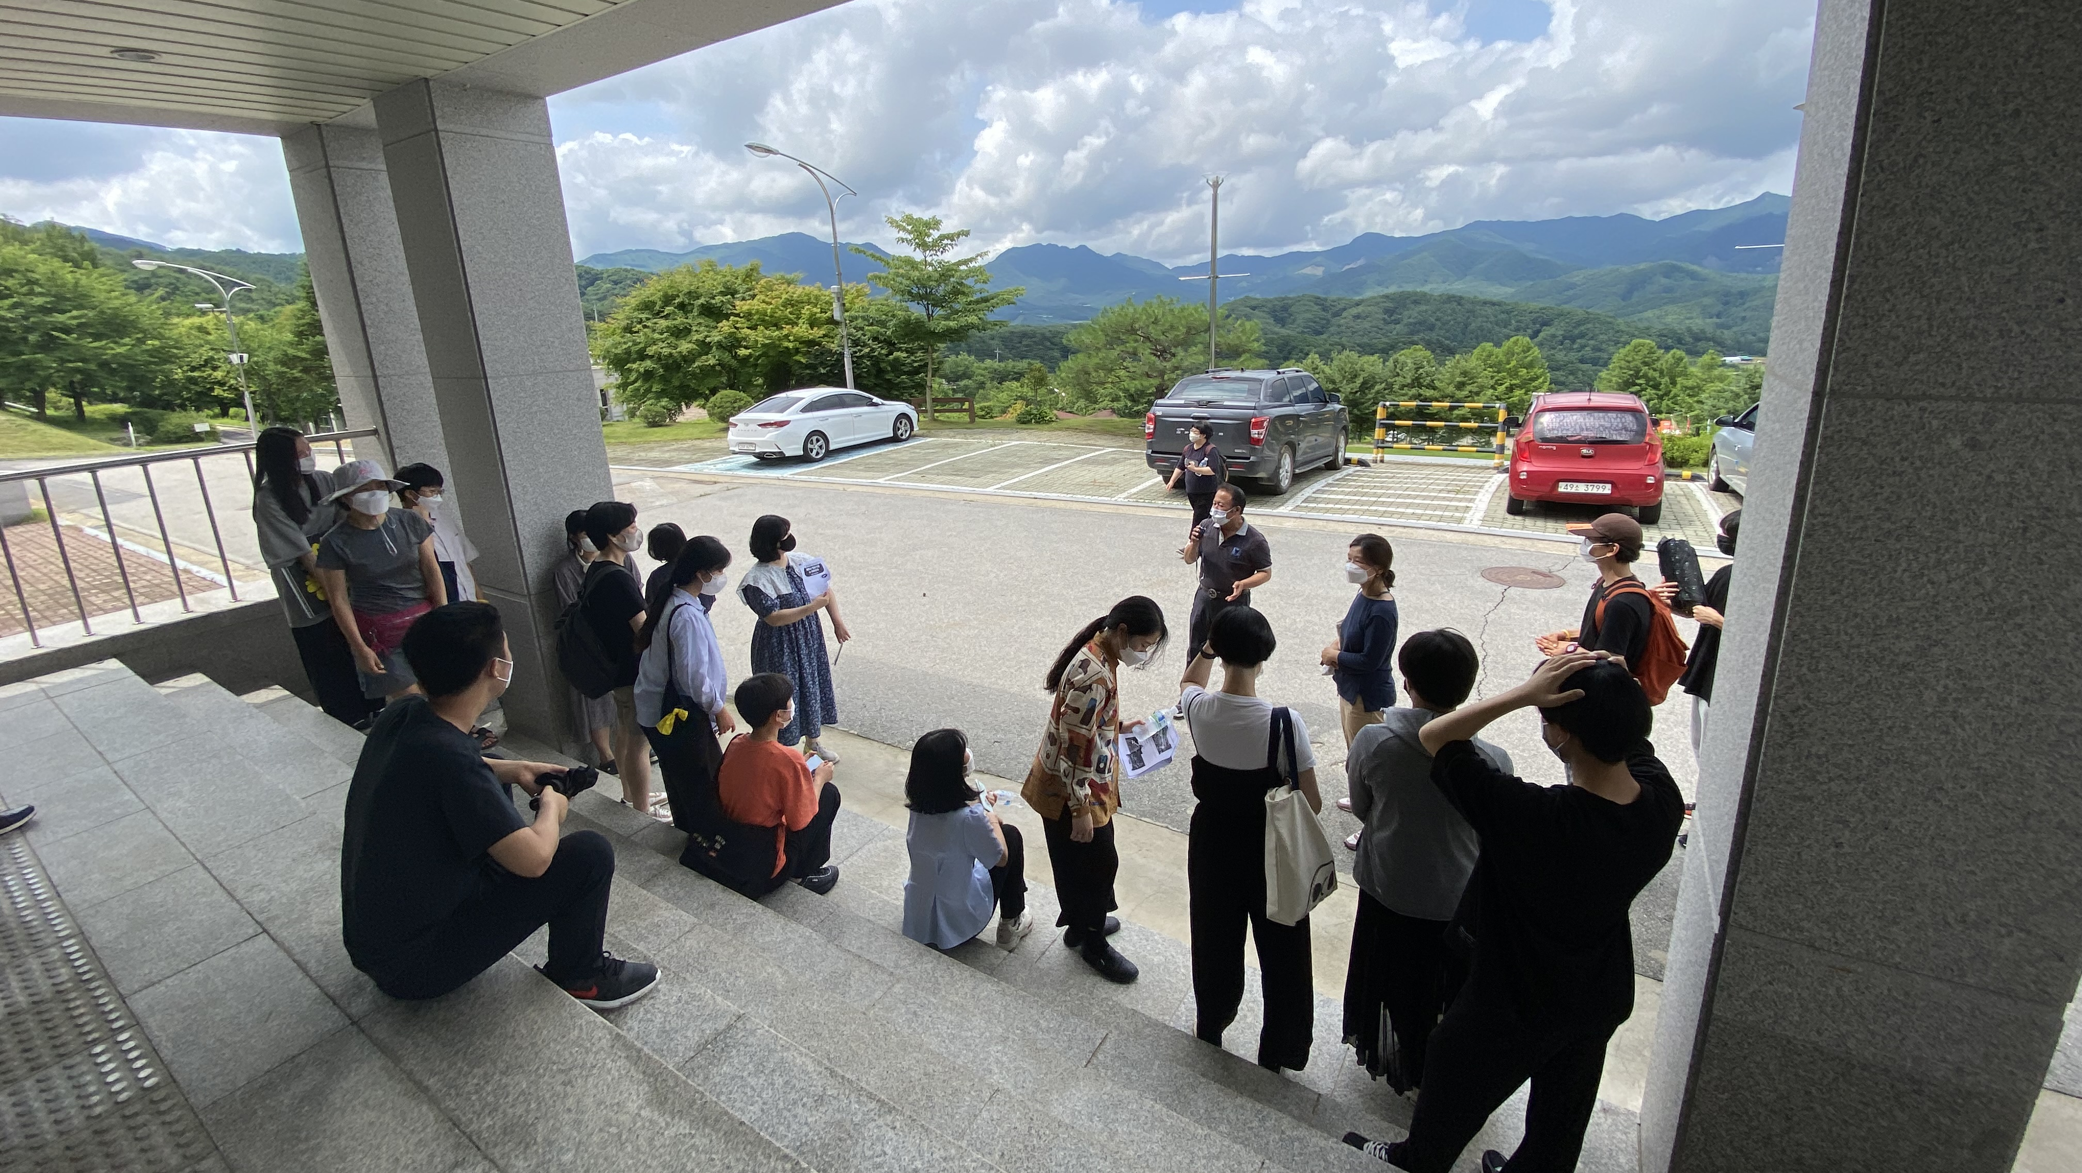
오음리 월남파병용사 만남의 장

Slide 23
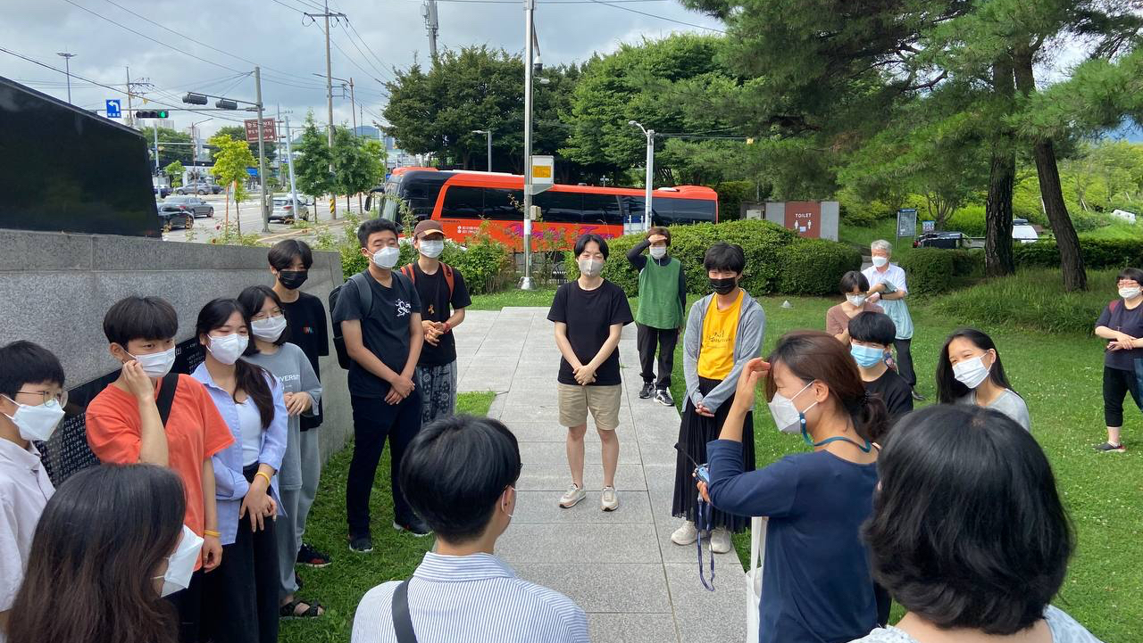

Slide 24
베트남전쟁 민간인학살 추모콘서트 진행 예정

Slide 25
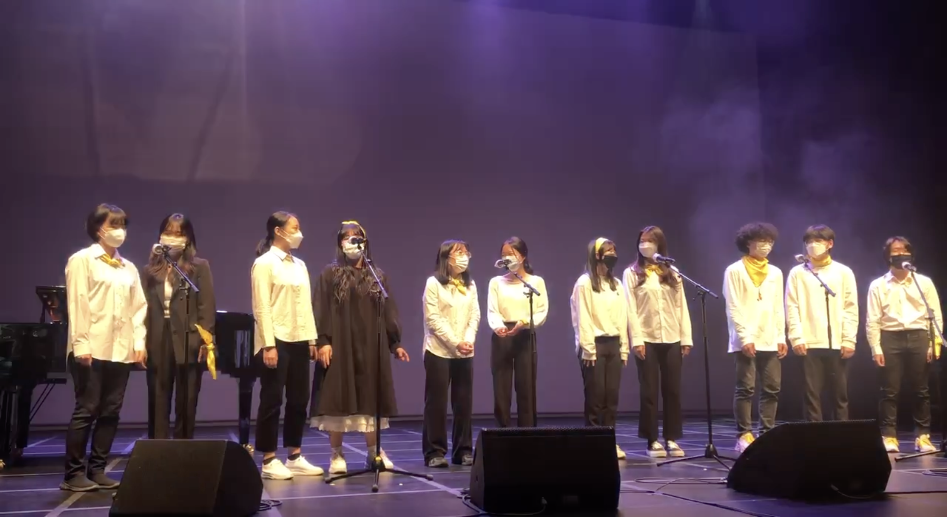
베트남전쟁 민간인학살 추모콘서트

Slide 26
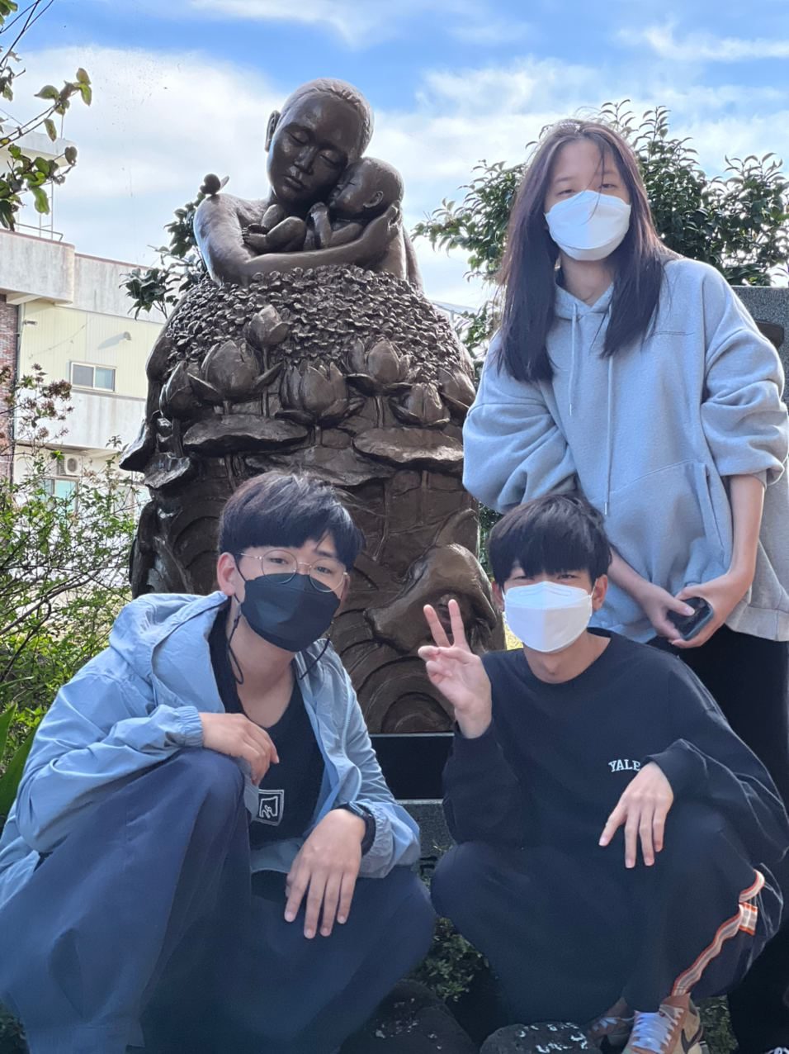
우리의 변화

Slide 27
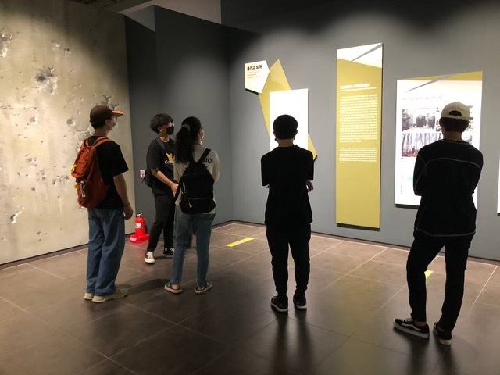
우리가 만든 변화

